Slide 1




PCTWEEZERS
Sección: 002D
Integrantes: Enrique Vargas
Felipe Caceres

Slide 2
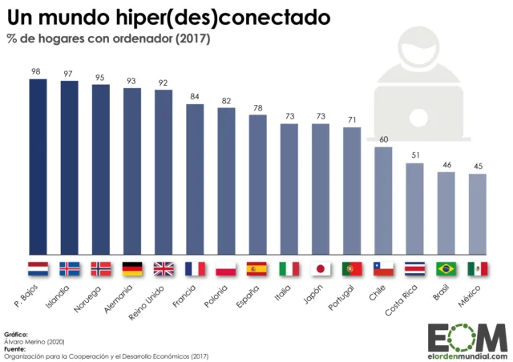
PCTweezers
PROBLEMATICA DEL
PROYECTO
SOLUCION
El proyecto se llama 'PCTweezers' y tiene como objetivo desarrollar una pagina web que conecte a los usuarios con técnicos de reparación de computadoras cercanos a su comuna y bien valorados.
i

Slide 3

PCTwizzers
OBJETIVOS DEL
PROYECTO
Nuestro objetivo general es desarrollar una pagina web que permita conectar usuarios con técnicos de computadora. Los objetivos específicos son tener registrado a un técnico en cada comuna que estamos presente (sector poniente de Santiago). Además tener registrado 3 citas en el sistema.

Slide 4

PCTweezers
RELEVANCIA
El proyecto es relevante porque mejora la accesibilidad y la calidad en los servicios técnicos, lo que tiene un impacto positivo tanto para los usuarios como para los técnicos en nuestra área. Está alineado con nuestras competencias profesionales, como el desarrollo de software y la gestión de proyectos.
METODOLOGIA
Hemos adoptado la metodología ágil Scrum. Esto nos permite trabajar en ciclos cortos, obtener retroalimentación continua y ajustar el desarrollo según sea necesario.

Slide 5
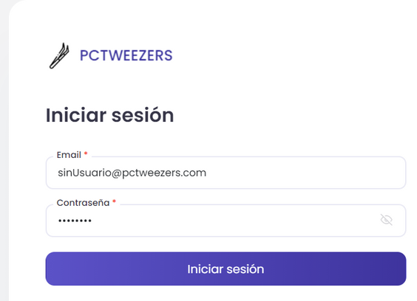
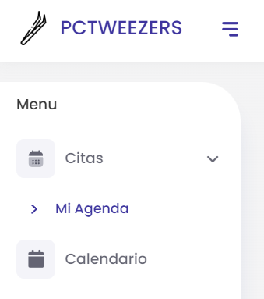
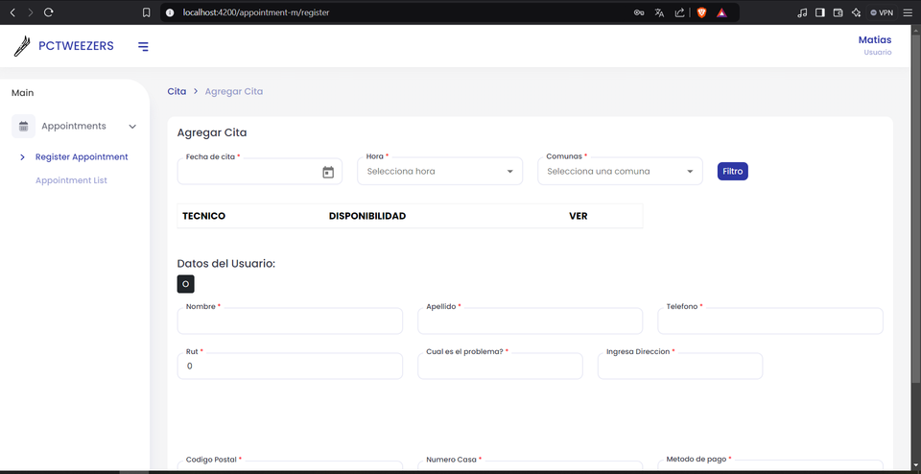
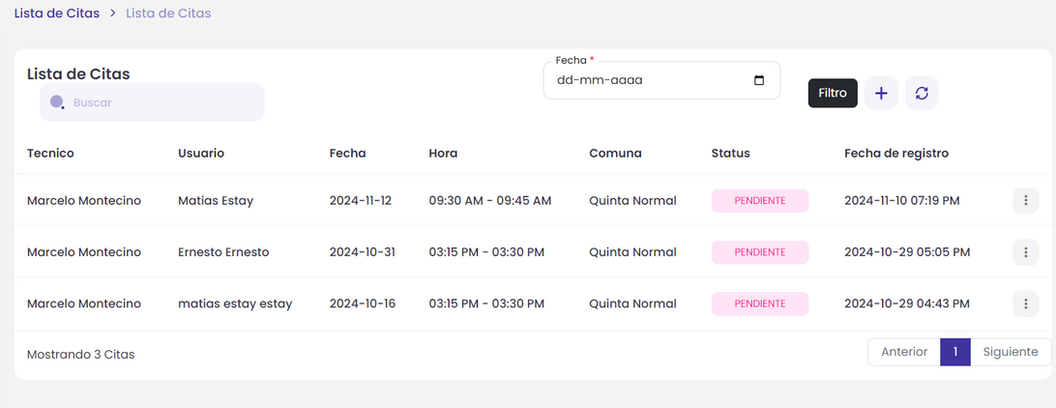
DESARROLLO
PCTweezers
Hicimos un inicio de sesion con un registro detectando el rol del usuario con el correo
Creamos el front-end adaptado a cada rol con sus módulos, componentes y servicios
implementamos controladores, modelos y bases de datos para técnicos y usuarios
También desarrollamos un CRUD para gestionar las citas entre usuarios y técnicos asignados

Slide 6


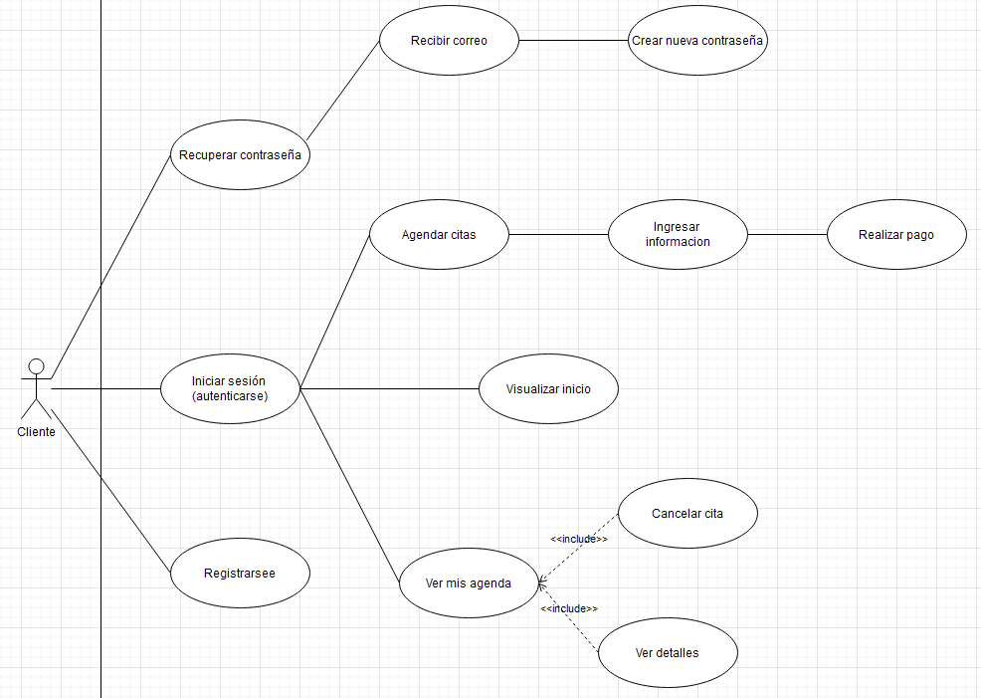
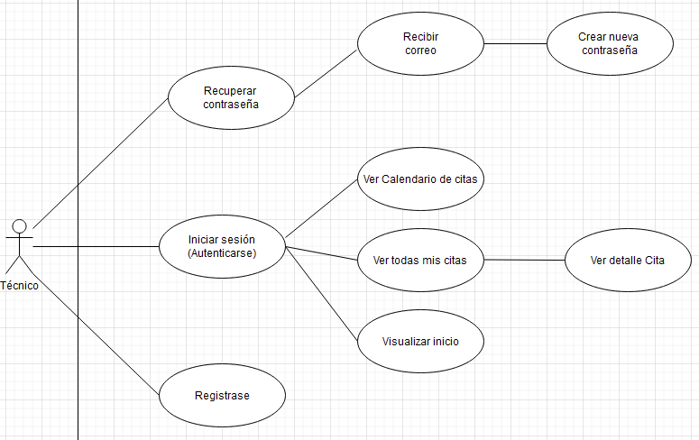
CASOS DE USOS
i
PCTweezers

Slide 7
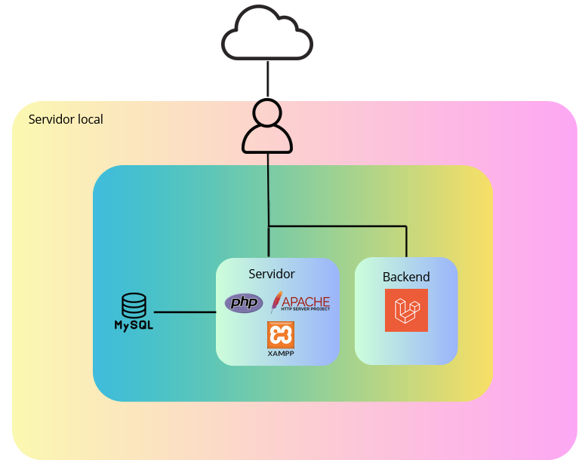
ARQUITECTURA DE LA SOLUCIÓN
PCTweezers
i

Slide 8
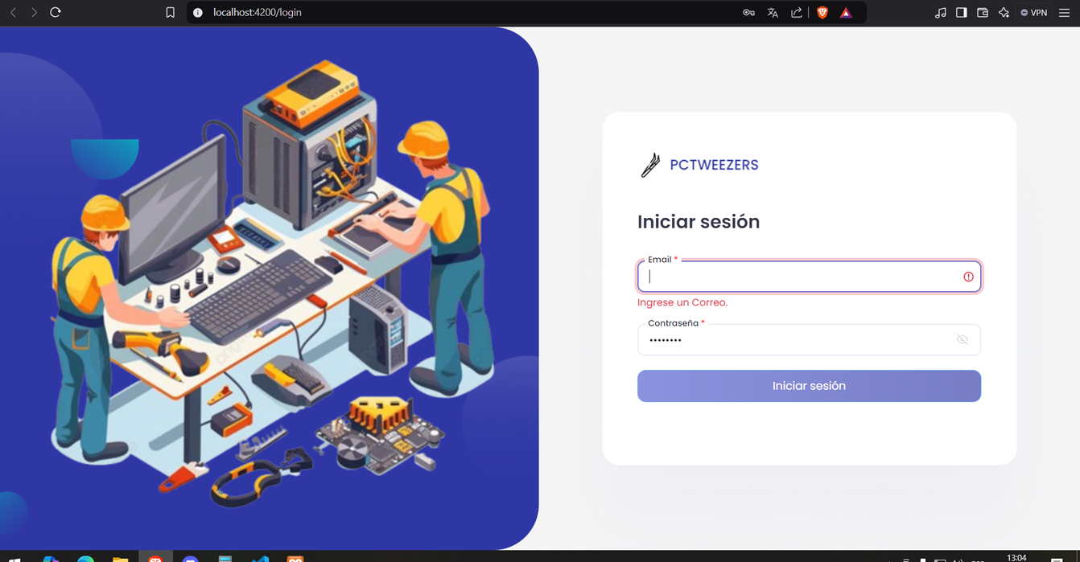
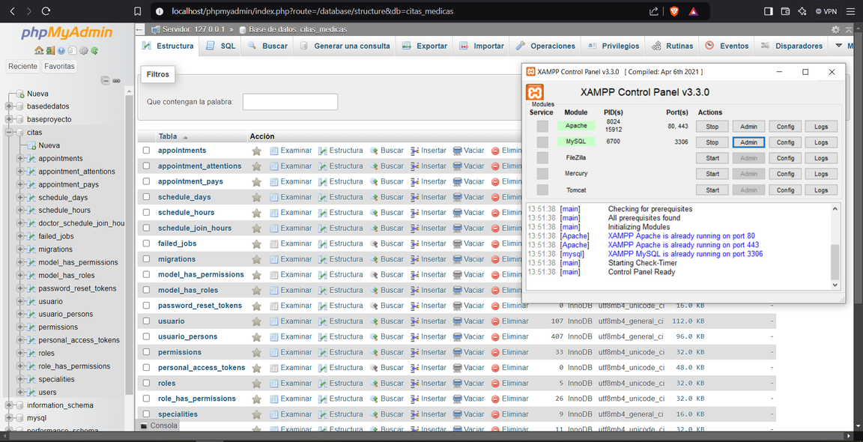
EVIDENCIAS
PCTweezers

Slide 9
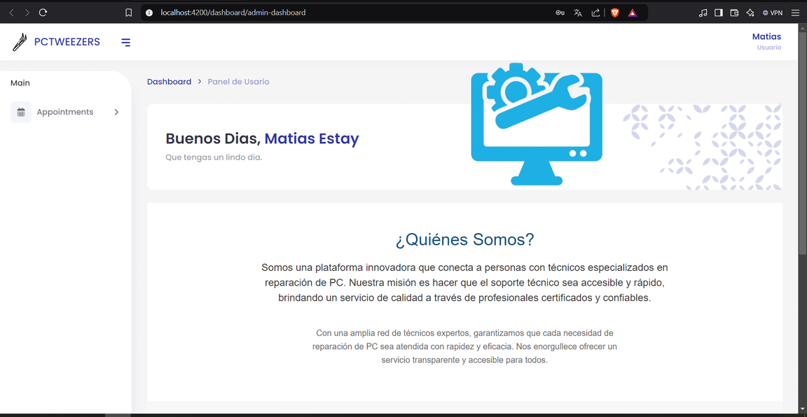
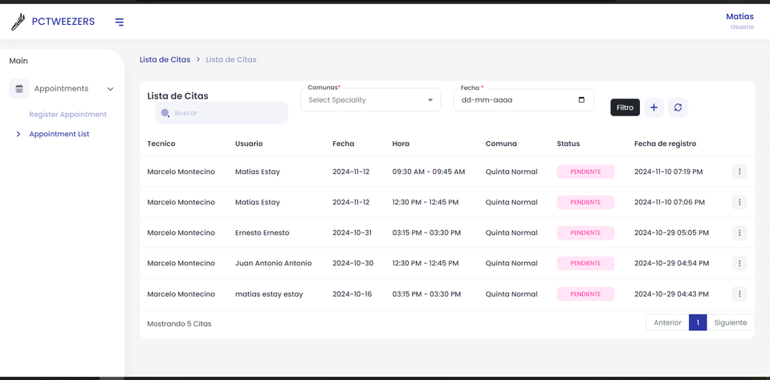
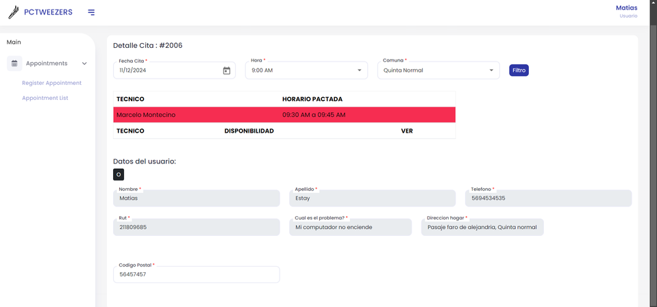
EVIDENCIAS
PCTweezers

Slide 10
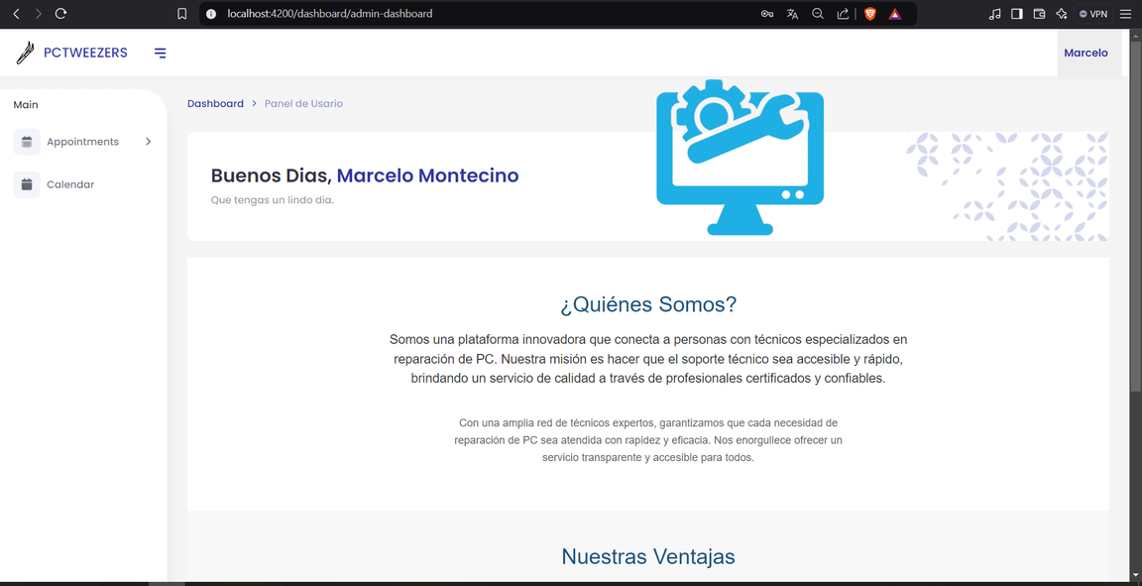
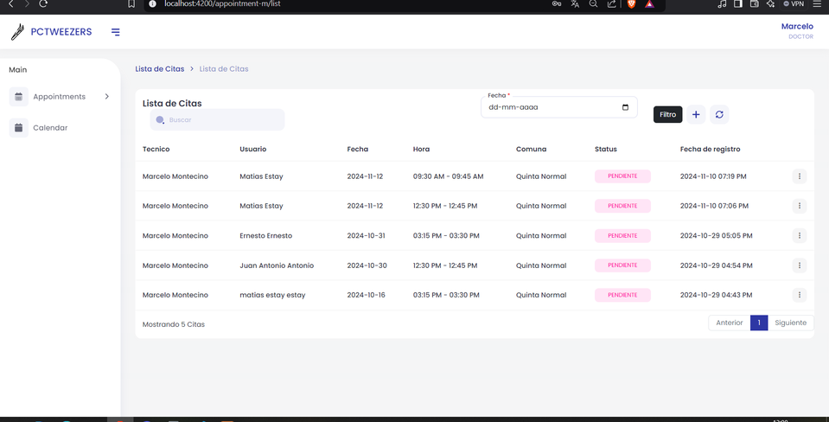
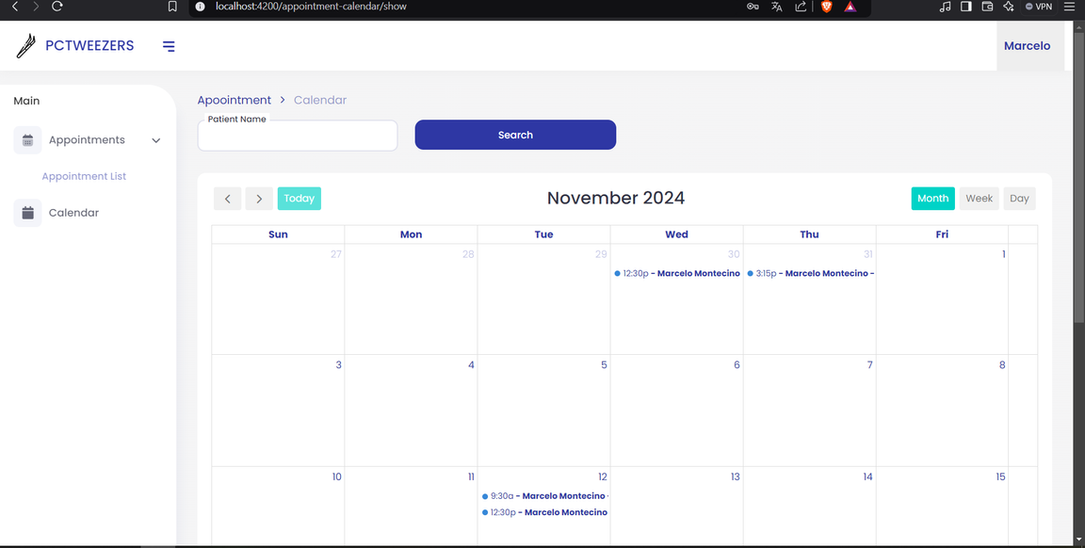
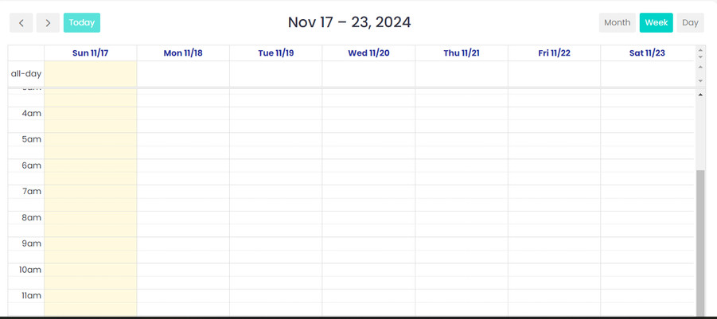
EVIDENCIAS
PCTweezers

Slide 11
PCTweezers
CONCLUSION
ha sido una experiencia de aprendizaje valiosa. Hemos vinculado el proyecto con las habilidades necesarias para nuestra carrera y con nuestros intereses personales.

